Slide 1
Websocket讲座（高级版）
附件：
900多M的cygwin
node+socket.io
js下操作mysql
我做的案例
聊天室
远程服务器监控
联机作图
HTML5研究小组 秀野堂主

Slide 2
前端伤不起
老子几年前进了互联网圈！！！！！！！成了前端工程师，名字是不是很拉风，有木有！！！！！！！！ 尼玛跟老子讲前台代码简单！！！出入高级写字楼，薪水高！！！！！！！！！！！！！！！！ 入行才2K起啊！！！！2K在帝都都够毛用啊！！！！ 尼玛简单个毛线啊！！ HTML、XHTML、XML、json...有木有！！！ CSS要写一堆兼容代码有木有！！！！图片素材要合并有木有！！！ JavaScript、OOP、什么线程、请求、异步、优化！！内存泄漏！！有木有啊有木有！！！！！！ 尼玛说你呢！！！就你张嘴傻乐的！！！！ 不用IE6会死啊！！！！升级下浏览器会死啊！！！！ 还有IE6/7/8/9！！！！！！！神马Firefox、Chrome、Safari！！！神马Android、iPhone、iPad！！！ 全尼玛是浮云啊！！浮云啊！！！ 为毛这么多浏览器！！还要都兼容啊！！！！坑爹呢啊！！！
尼玛天天赶项目要加班啊！！！！ 加班比吃饭还正常啊！！！！ 最恶心的是辛辛苦苦写的代码啊！！！ 尼玛上线了还要改啊！！！ 最后改的面目全非啊！！！！！！ 技术更新比翻书还快啊！！ 神马HTML5、CSS3啊！！！！！！ 离线、圆角、动画、视频、音频尼玛想让前端把活都揽了啊！！！！！！！！ 尼玛英文能力还要好啊！！！ 要不看不懂大老外写的博客啊！！！ 尼玛哥又不是英语专业的啊！！！！！ 尼玛产品出BUG了先查前端代码啊！！！ 是不是前台的问题都丢给前端啊！！ 哥是超人吗！！？尼玛提供的数据就是那个操行，哥能去改服务器啊！！！ 尼玛当初不是说你说这么改的吗 最后尼玛又让哥改回去！！！！！！！！！！ 坑爹啊！！！ 总之 做前端的尼玛你伤不起啊啊啊啊啊啊！！！！！
后台开发只扔一堆数据就不管了啊！！！！！！！！ 设计哥扔下PSD就完事了啊！！！ 尼玛哥要高保真还原啊！！！尼玛领导要1px对齐啊！！！ 尼玛残品哥要这样那样的动态效果啊！！！ 尼玛都是要做死啊！！ 为毛做后台开发就高级啊！！！ 前端开发就没技术含量啊！！！ 残品哥很淡定的说：这个很好搞嘛！！ 好搞你妹啊！你以为哥是拿意念写代码的啊！！ 哥要一行一行写几千行代码啊！！！

Slide 3
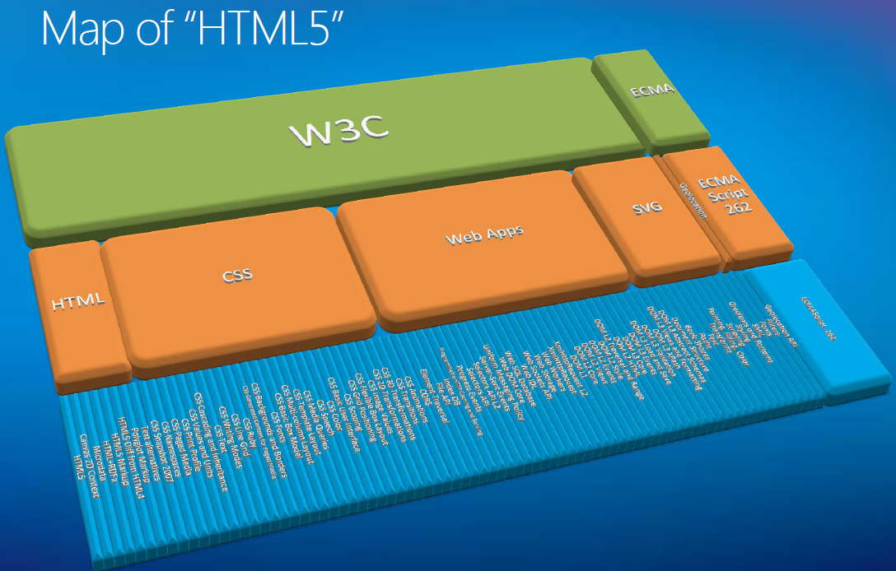

Slide 4
Ws与xhr的区别
Chrome
IE6、7、8、9 broswer
ws
xhr
Safrai、Opera
ws
互联网
Or 局域网
Or 其它网络结构
xhr
ws
其它穿着马甲的IE
broswer
xhr
xhr
Upgrade-handshake
双工，持续，快速，事件
http server

Slide 5
猥琐（websocket）的模型与计算图
broswer
Ws://ip:端口
一个WEB客户端只建立一个TCP连接
服务端可以推送数据到web客户端
帧通信
ws头尾加密
头部轻，数据传送量少
通信量的计算公式
设：
每天接受1万个IP
每个IP每次浏览10次
每次浏览产生100K的数据
每个http头1K
每个ws头1.01K
计算：
在http请求下，每个点击都需要http头+内容
通信量：(100+1)K*10000*10=10,100,000K
服务器连接数量：
CPU与内容消耗：
在ws下，一次连接，全程使用
通信量：(100+1)K*10000*10=10,100,000K
服务器连接数量：
CPU与内容消耗：
握手
（开始状态判断）
Ws-server

Slide 6
用11句话来概括websocket
我习惯上称之为ws协议（猥琐协议）
这是帧通信
他是http协议的增强升级。又称为http 1.1
双向双工
可持续性的独立通信事件
毫秒级通信，高实时
基于浏览器
目前还是draft状态
在proxy环境下有麻烦
Ws(猥琐)协议是基于事件编程，有动作就有响应
你可以根据websocket协议（猥琐协议）写出私有猥琐服务器

Slide 7
写一个websocket应用是很容易的
条件：
架设好websocket服务器
在支持websocket的浏览器发出ws请求
注意：
注意跟踪连接的状态
注意通信中使用的是stream还是string
使用事件

Slide 8
node,sock.io与websocket的关系
js
Node-websocket-server
Socket.io
node
v8
broswer
os
Node.js
包罗万象的一个javascript runtime（了不起）
够做的超过很多人的想像
从目前的测试来看，10万socket并发的8核服务器貌似没有问题
这是涵盖websocket协议的ssjs的典型之作
大多人知道js是基于事件，node让大家知道js是四层架构，可以直接访问硬件了
Socket.io
Learnboost提供的一个基于 websocket的通信框架
向下（又跨adobe）兼容太多，产生大量的弊端
在groups.google上面讨论的非常多，但本人觉得这是一个被玷污的作品，最终可能会被node-websocket-server代替
一直对ssl和proxy的问题无法解决
目前还在跟踪，感觉此物前途莫测
hardware

Slide 9
Node的组成与SSJS
Server side javascript==ssjs
Node 组成
由C写的嵌入v8的程序 #include <v8.h>
类似 .net 的CLR
对事件的响应于javascript写成

Slide 10
架设基于node的猥琐服务器（一）
架设
linux下
Ubuntu
安装依赖包
sudo apt-get install g++ curl libssl-dev apache2-utils
sudo apt-get install git-core
git clone git://github.com/ry/node.git cd node ./configure make sudo make install
Centos
yum install gcc-c++ openssl-devel wget --no-check-certificate https://github.com/ry/node/tarball/v0.3.3 tar -xzvf ry-node-v0.3.3-0-g57544ba.tar.gz cd ry-node-v0.3.3-0-g57544bac1 ./configure make make install
mac下
https://github.com/mxcl/homebrew.git
brew install node
安装Xcode
安装git

Slide 11
架设基于node的猥琐服务器（二）
windows下
条件：
必须模拟出linux环境
还要有python环境
还要能够git……很多很多
下载地址
http://www.xiuyetang.com/cygwin.rar
让我教你练习node，体验ws：
Cygwin全部下载（不要看网上关于cygwin的缺点和不足，试了才知道）
Git到node文件，由于ray同学已经与joyent产生了合作。所以目前cnodejs.org这个号称在中国的官网发布的是错的。
正确地址是：git clone git://github.com/joyent/node.git
而不是：git clone git://github.com/ry/node.git
cd node
./configure
make
可以在#提示符下直接运行：node node/你的服务器js了
注意事项
1，我从不考虑兼容的事情。因为这是试验。
2，从目前的应用来看，移动媒体上也不需要兼容IE
3，微软始终是慢一拍的，别在互联网上跟随他。

Slide 12
Websocket与node的商业应用
你看到的这个标题是真实不虚的，已广泛应用在国内外好多公司
国内：taobao
国外：教育领域： www.learnboost.com（据说，他们致力于通过网页技术来提供革命性教育EN: SF-based education startup LearnBoost ）
London 2012 olympics shop runs on server-side JavaScript
……many kinds application of you can think

Slide 13
今天要看很多方案
眼睛别只看着手机和ipad
所有的网站、OA、ERP、办公领域
监控安防领域
传感器也可以接上websocket
通信是一种想像力
最简易的远程控制

Slide 14
移动设备--掌中阅读方案
现在大多数移动新闻阅读有问题，无缓存
例如：参考消息、艾瑞咨询、科技资讯
咨讯与天气则是结合http走的浏览器路线
ipad
Ws
-server
==
based on node.js
database
iphone
Ssjs sql
Android with opera mini
结合localstorage将有效减少访问，让用户体验更好。
只要愿意，随时可以控制客户端。
重点解决几个问题：
1，网络请求过多的问题。
2，对新闻客户端身份的确认问题。
3，减少访问，已读过的新闻不必再下载的问题。
UC ??

Slide 15
另一片蓝海—网络教育与办公软件
文件管理，远程监控，文件同步，用户监控
database
Ws
-server
==
based on node.js
Ssjs sql
优点：
用户状态更可控。
服务更稳定，流畅
技术上有保障
Video
classroom
Ssjs sql

Slide 16
联机对战
时间裁决，倒底是哪一种正义？
典型案例
雷神之锤、反恐精英（谁网速快，谁先跑，拼的就是速度）
红色警戒、星际（向低网速兼容，大家一起玩策略）
个人时间被公共时间代替，公共时间的决定，由服务器完成。
设：s=server,c1=client1,c2=client2
解答：s.time=low(c1.time:c2.time) || s.time=freehigh(c1.time:c2.time)
C(x).mission->target->finished->win ====without s.time
（联机➔斗地主，联机➔打飞机）完全可以用html5实现，不必担心版权问题，因为服务器的核心事件还是挺多的。
应该鼓励大家自己写客户端连上去。让用户参与游戏的开发。可以提供服务器端的API。更有意思
最终任何一种html5联机游戏的服务端都会越来越瘦，最后只剩下网络通信、时间裁决、房间组成。三个部分。
以上全是个人观点，敬请注意判断

Slide 17
写自己的websocket服务器
PHP
Python
等等。。。
好多开发语言都可以搞websocket服务
但是仿佛所有的客户端都是js
能不能vbs？这东西在win上太强悍了

Slide 18
奇技淫巧：思考最简易的远程控制
步骤
用vbs在本机发起一个基于chrome浏览器的ws服务。
连接
接收服务器端发回的各种数据（鼠标坐标，键盘位，命令，文件流。。。。。。）
运行各种命令。
作用
可以不依赖任何一种安装程序，即可控制机器，接受管理。无痕迹。
Vbs运行于windows，所以这样的远程控制只对windows有效

Slide 19
回答几个问题
神秘唯一(306451129) 9:58:45
Web Socket是如何减少不必要的网络流量和延迟的？
深圳-sipo(103234877) 14:28:44
webgl?
□惊叹号！！(317001062) 14:28:52
running node on android.
Protocal
全双工，双向
最小帧2B
api➔broswer
(浏览器自带的套接字)
事件
webGL
webCL
Web3d和云端渲染
操作系统只是平台
任何操作系统，只要能够有编译器和python解释器，js解释器就可以
你要是实在需要手册，给我一个android

Slide 20
水平有限，意犹未尽 谢谢大家，有问必答 特别感谢田爱娜同志 ，大家也应该谢谢她 她为推动html5的普及做了巨大的贡献。

